Slide 1


Методическое
объединение
Учитель истории и обществознания
МБОУ СОШ №1
Новичкова Наталья Николаевна

Slide 2

ФОРМИРОВАНИЕ ГРАЖДАНСКО-ПАТРИОТИЧЕСКОЙ, ТВОРЧЕСКИ МЫСЛЯЩЕЙ ЛИЧНОСТИ, СПОСОБНОЙ К САМОРАЗВИТИЮ И САМОВЫРАЖЕНИЮ СРЕДСТВАМИ ИСТОРИЧЕСКОГО И ОБЩЕСТВОВЕДЧЕСКОГО МАТЕРИАЛА.

Slide 3

«Не в количестве знаний заключается образование, а в полном понимании и искусном применении всего того, что знаешь»
Г. Гегель

Slide 4
Для ребенка уметь учиться – это значит уметь выполнять и рефлектировать деятельность учения.
Ученик должен осознать:
«Я знаю, что я умею это делать и знаю, как это делать»

Slide 5
Таблица-конструктор урока
Этапы урока/требования к уроку современного типа | Деятельность учителя | Деятельность учащихся | Формируемые УУД | Методические приемы
I Начало урока
II Актуализация знаний
III Изучение нового материала
IV Обсуждение и решение проблем
V Решение учебных задач
VI Контроль знаний, обратная связь
VII Формирования умения задавать вопросы

Slide 6

Начало урока
Нестандартный вход на урок
Отсроченная отгадка
Ассоциативный ряд
Удивляй
Ситуационная/
изобретательская задача
Анимация, видео/аудио
Необъявленная тема
Фантастическая добавка

Slide 7
Актуализация знаний
Цепочка признаков
Я беру тебя с собой
Да - нет
Шаг за шагом
Согласен – не согласен
Вопросительные слова
Толстый и тонкий вопросы
Жокей и лошадь
До - после
Игровая цель
Корзина идей, понятий, имен
Развивающий канон
Ложная альтернатива
Видео/аудио материалы
Ситуационная/
Изобретательская задача
Кластер

Slide 8

Изучение нового материала
Пинг-пон
« Имя-значение»
Лови ошибку
Инсерт
Послушать-сговориться-обсудить
ЗХУ
Хорошо-плохо
Связи
Зигзаг
Стратегия «ИДЕАЛ»
Своя опора
Цело-часть. Часть-целое
Изобретательская задача
Конструктор ТРИЗ «Событие»
Конструктор ТРИЗ «Совмещение противоположностей
Метод интеллект-карт
Текст, определение
Таблица/схема
Технология дебаты
Ситуационная задача

Slide 9
Обсуждение и решение проблем
«Маша-растеряша»
Стратегия «Фишбоун»
Хорошо-плохо
Силовой анализ
Генераторы критики
Диаграмма Венна
Обратный мозговой штурм
Ситуационная задача
Метод интеллект-карт
Технология дебаты
Дидактические игры
Интеллектуальные упражнения

Slide 10
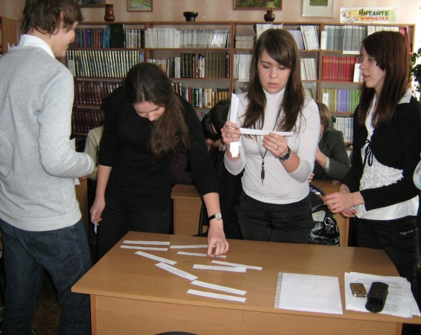
Решение учебных задач
Морфологический ящик
Создай паспорт
Ситуационные задачи
Изобретательские задачи
Составление биографических справок
Анализ исторических источников
Подготовка и публичное выступление на семинаре, конференции

Slide 11
Контроль знаний, обратная связь
Метод интеллект-карт
Жокей и лошадь
Цепочка признаков
Диаграмма Венна
Рюкзак
Интерактивный тест
Составление древа понятий
Подготовка сообщений, доклада, реферата, ведение дискуссии по проблемным вопросам

Slide 12
Формирование умения задавать вопросы
Хочу спросить
Толстый и тонкий вопрос
Вопросительные слова
Вопрос к тексту
Ромашка Блума

Slide 13
Рефлексия
«Телеграмма»
Цветные поля
Мысли во времени
Шесть шляп
Диаманта
Хайку
Райтинг
Синквей
До - после
ЗХУ
Сообщи свое Я
Само-и взаимооценка

Slide 14

ЭФФЕКТИВНОЕ ИСПОЛЬЗОВАНИЕ ИНТЕРНЕТ-РЕСУРСОВ НА УРОКЕ ИСТОРИИ И ОБЩЕСТВОЗНАНИЯ
Видео/
аудио
Анимация
Текст
Фото
Таблицы, схемы

Slide 15
ГОСУДАРСТВЕННЫЕ САЙТЫ
www.ed.dov.ru Официальный сайт Министерства образования РФ
www.garan.ru Гарант (законодательство с комментариями)
www.edu.ru Российское образование. Федеральный портал

Slide 16
МЕТОДИЧЕСКИЕ, ЦОР, ЭОР
www.lesson-history.narod.ru/pravo.html
Электронное пособие по курсу «Основы права и государства» для 10-11-х класов
www.polovalboite.it/didattica.html
Материалы для учителя(презентации)
www.festival.1september.ru/subjects/7/
Фестиваль педагогических идей

Slide 17
ЭНЦИКЛОПЕДИИ
www.museum.ru Сайт музеев России
www.km.ru Энциклопедия «Кирилл и Мефодий»
www.shm.ru Государственный исторический музей

Slide 18
ПОЗНАВАТЕЛЬНЫЕ
www.wunderwaffe.narod.ru/HistoryBook/ История мировых войн в книгах
www.gpw.tellur.ru/index.html?y=
Сайт, посвященный Великой отечественной войне
www.moscowkremlin.ru/Romanovs.html/
Династия романовых

Slide 19
РЕЗУЛЬТАТИВНОСТЬ ИСПОЛЬЗОВАНИЯ
КОМПЬЮТЕРНЫХ ТЕХНОЛОГИЙ ТАКОВА:
Повышается эффективность обучения (т. к. связана с развитием интеллекта школьников и навыками самостоятельной работы по поиску информации)
осуществляется индивидуальный подход в обучении (т.к работа ведется самостоятельно с оптимальной для себя скоростью)
Расширяется объем предъявляемой учебной информации;
обеспечивается гибкость управления учебным процессом (т.е. отслеживание процесса и результата своей работы)
улучшается организация урока (дидактический материал всегда имеется в достаточном количестве)
повышается качество контроля знаний учащихся и разнообразие его формы
учащиеся включены в коллективную деятельность в парах, группах

Slide 20

Важнейшая цель исторического образования – воспитание гражданина и патриота Отечества, ценностно-ориентированной личности, обладающей нравственными качествами, способной к самореализации в условиях современной российской социокультурной ситуации.

Slide 21

«Если мы будем учить сегодня так, как мы учили вчера, мы украдем у детей завтра»
Джон Дьюи

